Slide 1
Análisis de relación entre el consumo de cafeína y nivel de energía de estudiantes
Paula Ayala Núñez
Curso Fundamentos del Análisis de Datos

Slide 2
Objetivo del análisis
La finalidad principal de este trabajo fue analizar si el hecho de tomar cafeína tiene influencia en el nivel energético del día.
Asimismo, la intención ha sido la de aplicar las herramientas básicas de la estadística como son la exploración de datos, visualización, intervalos de confianza y test de hipótesis, para una mejor interpretación de los resultados.

Slide 3
Datos utilizados
Se trabajó con un Dataset simulado que incluye información de estudiantes.
Las variables principales fueron:
Consumo de cafeína
Horas de sueño
Nivel de energía
Nivel de estrés
Horas de estudio
El Dataset contiene 100 registros, lo que permite hacer un análisis básico pero suficiente para aplicar los conceptos vistos en clase.

Slide 4
Análisis realizado
Metodología
Primero se realizó una exploración de los datos utilizando funciones como info() y describe() para entender su estructura.
Luego se crearon distintos gráficos, como histogramas y gráficos de dispersión, para visualizar mejor el comportamiento de las variables.
Finalmente, se aplicaron herramientas estadísticas como intervalos de confianza y un test de hipótesis (t-test) para analizar los resultados de forma más formal.

Slide 5
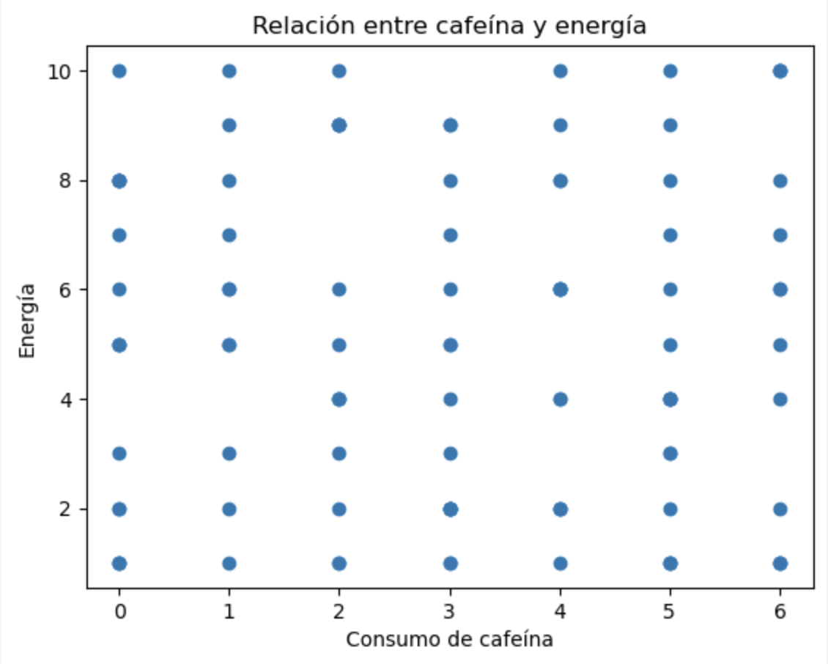
Resultados
No se observa una relación clara entre el consumo de cafeína y el nivel de energía
Los puntos están dispersos, sin tendencia definida.
Esto coincide con la baja correlación obtenida.

Slide 6
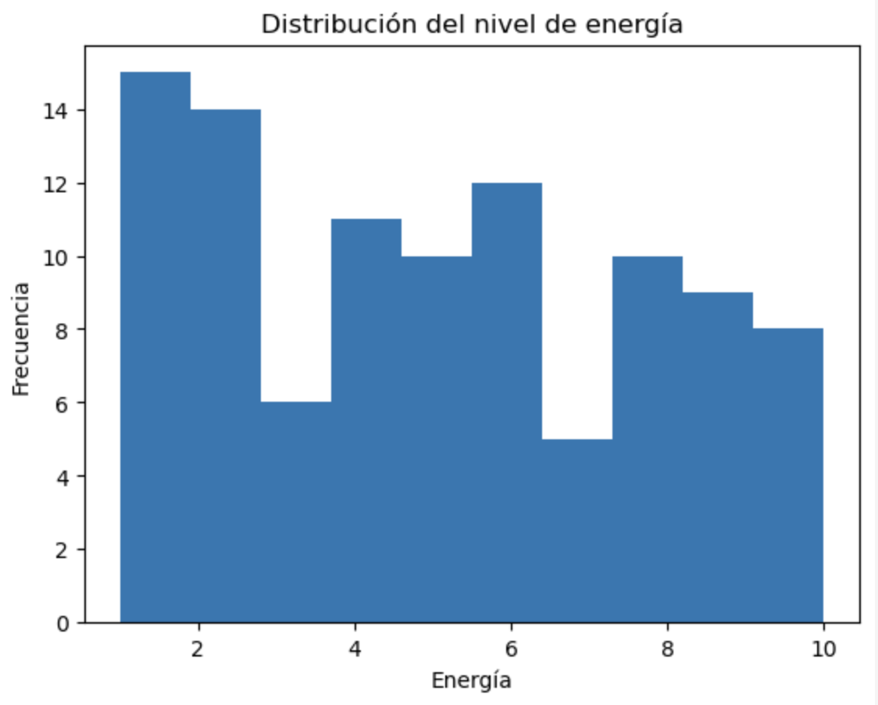
Resultados
La mayoría de los valores de energía se concentran alrededor de 5.
No se observan valores extremos importantes.
La distribución es bastante equilibrada

Slide 7
Resultados
Resultados principales
Los gráficos mostraron que no existe una relación clara entre el consumo de cafeína y el nivel de energía.
La correlación entre estas variables fue muy baja, lo que indica que no están fuertemente relacionadas.
Además, el promedio del nivel de energía se mantuvo cercano a 5, y el test de hipótesis arrojó un valor p alto, lo que indica que no hay diferencias significativas.

Slide 8
Conclusión
De acuerdo con el análisis mostrado no podemos decir que el consumo de cafeína sea directa o proporcional al nivel de energía.
Los resultados parecen ser los mismos con los gráficos y desde la parte de la estadística, lo que hace que se tenga más confianza en la conclusión.
Esto hace sugerir que, al menos en este dataset, la cafeína no es un factor determinante del nivel de energía diaria.

Slide 9
Reflexión final
Este proyecto permitió aplicar de forma práctica los conceptos vistos en clase, como el análisis exploratorio, la visualización de datos y la inferencia estadística.
También mostró la importancia de no asumir relaciones entre variables sin analizarlas previamente.
Aunque los datos son simulados, el proceso es similar al que se utilizaría en un caso real.

